Slide 1
Lógica de Programação e Preparação de Ambiente
Guilherme Sousa

Slide 2

Guilherme Sousa
Desenvolvedor na SMN
Microsoft Certified Professional
Cloud Essentials - CompTIA

Slide 3
Visão Geral do Curso
Lógica avançada
Conceitos de C#
Programação orientada a objetos(POO)
Modelagem de dados
SQL server
Web API
Rest
Testes
ASP NET MVC
Melhores práticas

Slide 4
Após este curso o aluno estará apto a
Criar um banco de dados utilizando as ferramentas do sql server
Analisar, projetar e implementar procedimentos armazenados no banco de dados(procedures)
Saber os conceitos e melhores práticas no C# e SQL Server
Criação de APIs com testes
Criação web sites utilizando o padrão MVC

Slide 5
O que será feito
O projeto será um sistema de controle financeiro pessoal, onde o usuário realizara o acesso, para realizar lançamentos de suas despesas ou receitas vinculadas a uma categoria, possibilitando consultas de lançamentos.

Slide 6
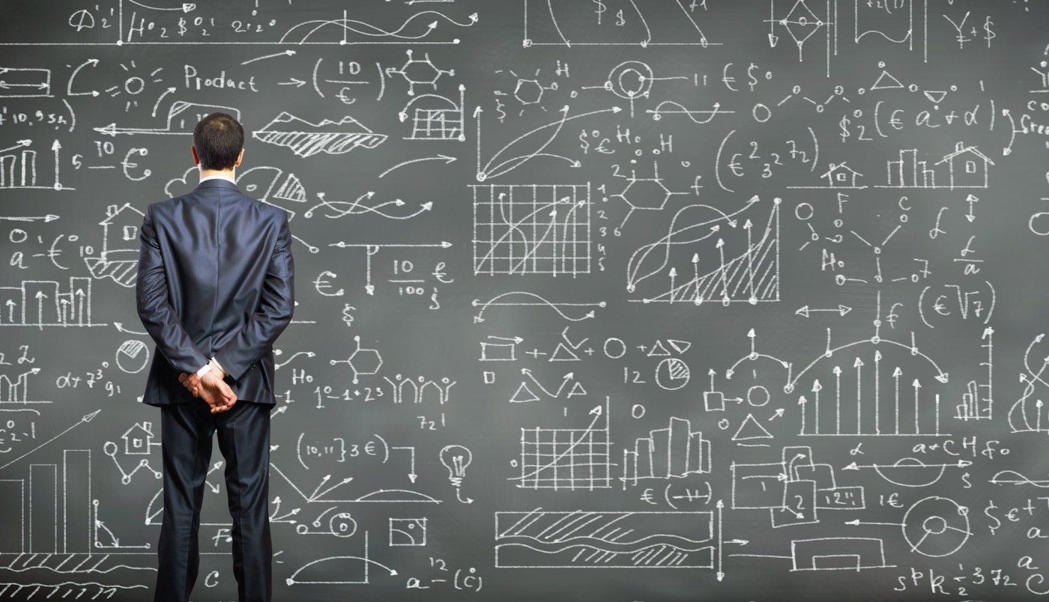
Lógica de Programação

Slide 7
Poder ser definida como um conjunto de técnicas para encadear pensamentos a fim de atingir determinados objetivos.
Lógica de programação pode ser aplicada para qualquer linguagem.
Usamos lógica o dia inteiro.
Principal objetivo é fazer você pensar de forma racional.
Impossível ser um desenvolvedor de sistemas sem a lógica de programação.
A lógica é o primeiro nível (Planejamento).
Após ter a lógica, você pode aplica-la na programação usando a linguagem desejada

Slide 8
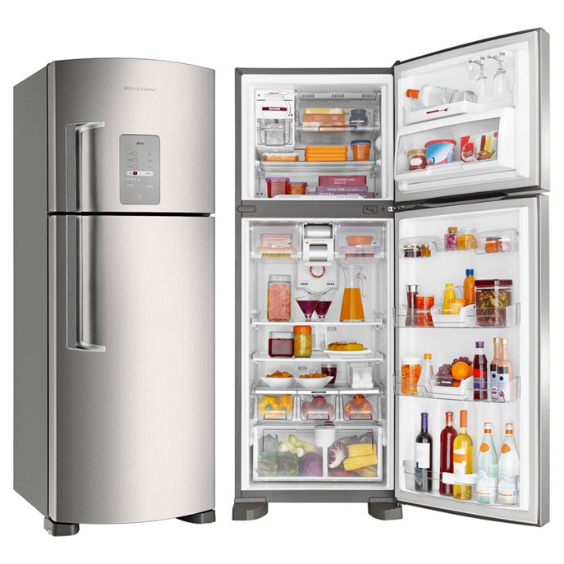
Pegue o alimento na geladeira
Parabéns, vocês acabaram de criar um algoritmo, um algoritmo é uma sequencias de passos que levam a solução de um problema.

Slide 9
Instalação de componentes para o curso
Visual Studio Code - https://code.visualstudio.com/download
SQL Server Express 2014 - https://www.microsoft.com/en-US/download/details.aspx?id=42299
Visual Studio 2017 Community (Opcional) - https://www.visualstudio.com/pt-br/thank-you-downloading-visual-studio/?sku=Community&rel=15
.NET Core SDK - https://www.microsoft.com/net/core#windowscmd

Slide 10
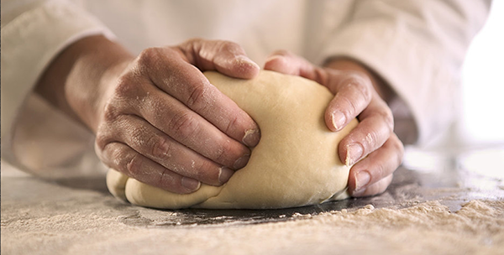
Hands on

Slide 11
Exercícios
Criar um algoritmo que imprima a média aritmética entre os infinitos números informados pelo usuário.
Fazer um algoritmo que recebe uma palavra e verifica se ela é um palíndromo.
Dada uma sequência de n números reais, determinar os números que compõem a sequência e o número de vezes que cada um deles ocorre na mesma. Exemplo: n = 8
Seqüência: -1.7, 3.0, 0.0, 1.5, 0.0, -1.7, 2.3, -1.7
Saída: -1.7 ocorre 3 vezes
3.0 ocorre 1 vez
0.0 ocorre 2 vezes
1.5 ocorre 1 vez
2.3 ocorre 1 vez
Dados dois strings (um contendo uma frase e outro contendo uma palavra), determine o número de vezes que a palavra ocorre na frase. Exemplo:
Para a palavra ANA e a frase:
ANA E MARIANA GOSTAM DE BANANA
Temos a palavra 4 vezes na frase.

Slide 12
Faça um programa para calcular o MDC (máximo divisor comum) entre dois números. Aconselho a utilizar o método de divisões sucessivas, pois você verá que a forma como costumamos resolver problemas matemáticos na mão nem sempre é o melhor caminho quando estamos codificando
Fazer um programa para calcular a média aritmética entre todos os números PARES (informados pelo usuário, usuário escolhe quantos números quer informar)
Em uma matriz 3x3 desenhe um X
Exemplo: 101
010
101
Faça uma 5x5 também.
Dado um vetor qualquer sem valores repetidos, descubra qual é o índice do maior valor e o índice do menor valor.
Repare que eu quero o índice e não o valor daquele índice.

Slide 13


Slide 14




Obrigado! =D
guilherme.sousa@smn.com.br
/guilhermefsousa
/guilhermefsousa

